Slide 1
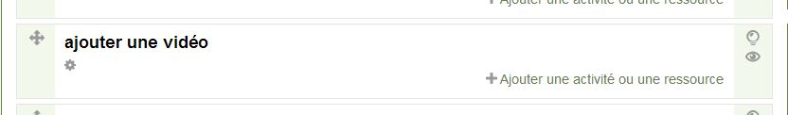
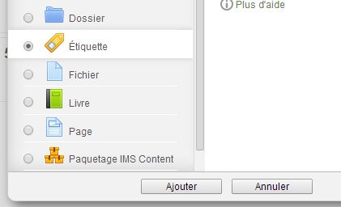
AJOUTER UNE VIDEO ET/OU UNE IMAGE
Cliquer ici pour ajouter une vidéo ou une image
Sélectionner étiquette et cliquer sur ajouter

Slide 2
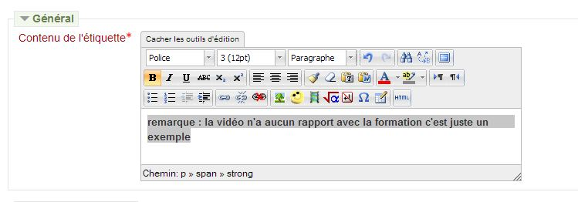
AJOUTER UNE VIDEO ET/OU UNE IMAGE
Faire un descriptif de votre vidéo ou image
Pour ajouter une image cliquer ici
Pour ajouter une vidéo cliquer ici

Slide 3
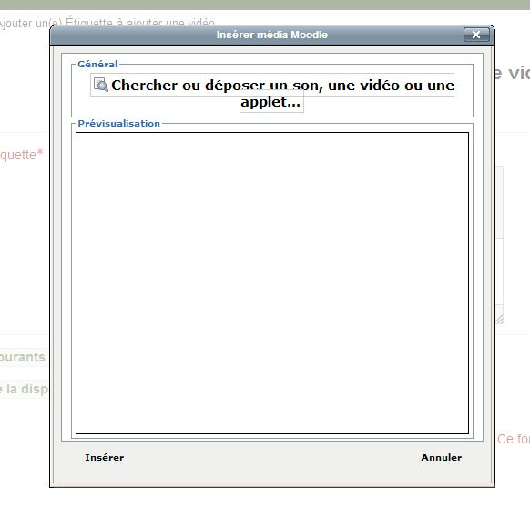
AJOUTER UNE VIDEO ET/OU UNE IMAGE
Cliquer ici pour ajouter votre vidéo

Slide 4
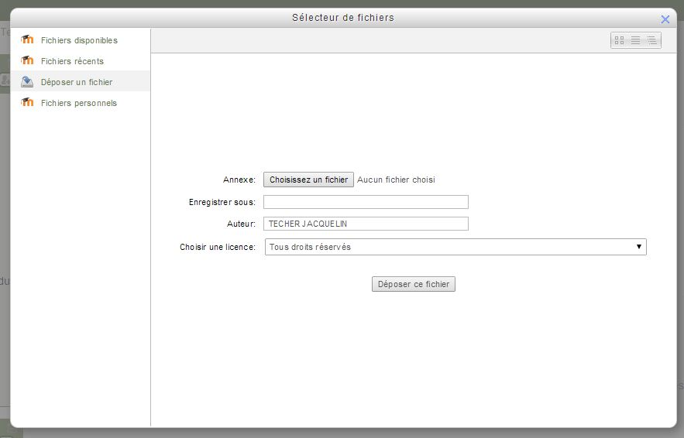
AJOUTER UNE VIDEO ET/OU UNE IMAGE
Choisissez votre vidéo dans vos dossiers et cliquer sur déposer ce fichier

Slide 5
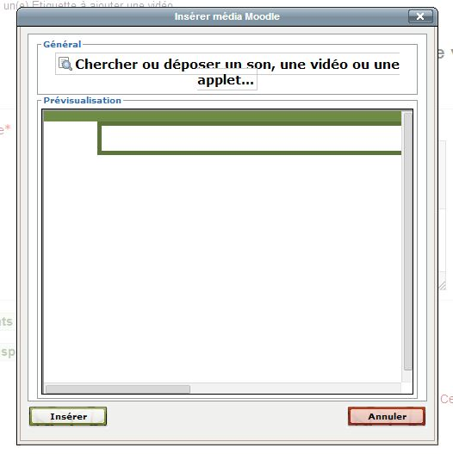
AJOUTER UNE VIDEO ET/OU UNE IMAGE
Cliquer ensuite sur insérer

Slide 6
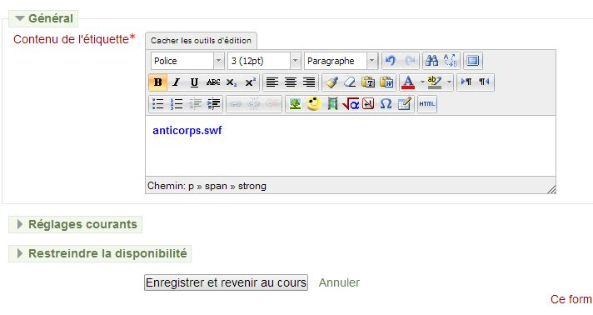
AJOUTER UNE VIDEO ET/OU UNE IMAGE
Votre fichier apparaît avec sont titre et son extension (swf, avi mp4, etc….)
Vous pouvez ajouter une image de la vidéo juste à côté

Slide 7
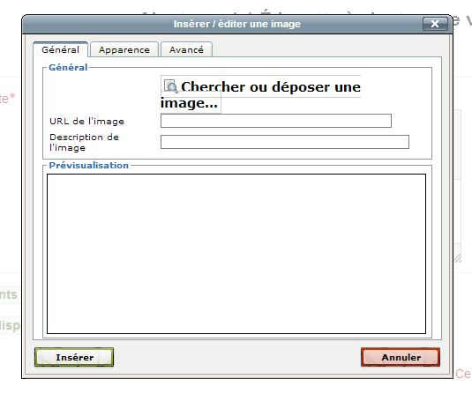
AJOUTER UNE VIDEO ET/OU UNE IMAGE
Cliquer sur l’icône image, cette fenêtre apparaît. Cliquer sur chercher ou déposer une image

Slide 8
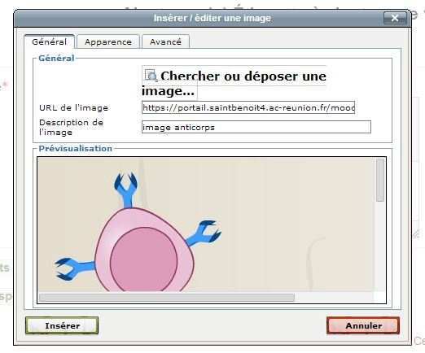
AJOUTER UNE VIDEO ET/OU UNE IMAGE
Cliquer sur insérer. Attention il faudra redimensionner votre image

Slide 9
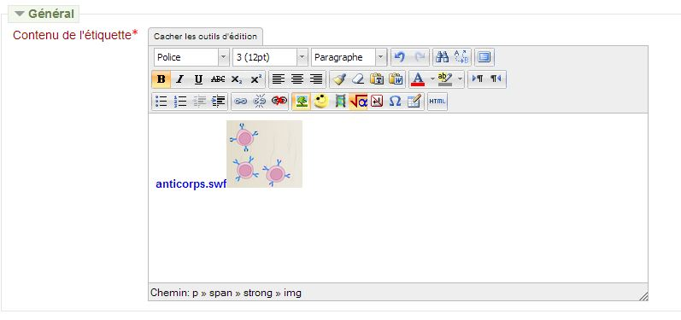
AJOUTER UNE VIDEO ET/OU UNE IMAGE
On redimensionne son image avec le curseur sur un coin et on peut le mettre au milieu par rapport à la phrase

Slide 10
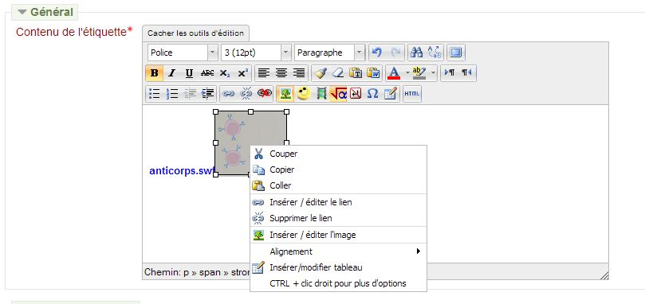
AJOUTER UNE VIDEO ET/OU UNE IMAGE
Clique droit sur l’image et cliquer sur insérer/éditer l’image

Slide 11
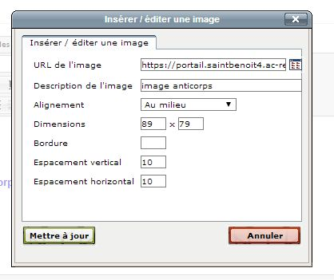
AJOUTER UNE VIDEO ET/OU UNE IMAGE
Cliquer ici pour positionner l’image par rapport au texte
Cliquer ici pour régler l’espace vertical et horizontal avec le texte
Puis sur mettre à jour

Slide 12
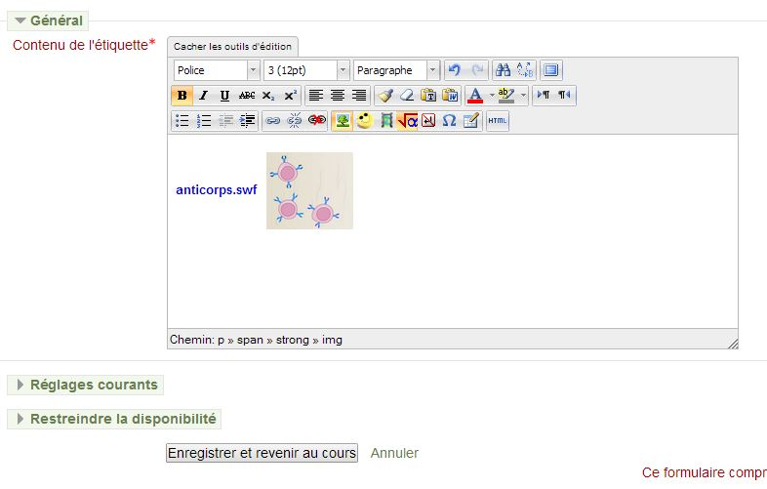
AJOUTER UNE VIDEO ET/OU UNE IMAGE

Slide 13
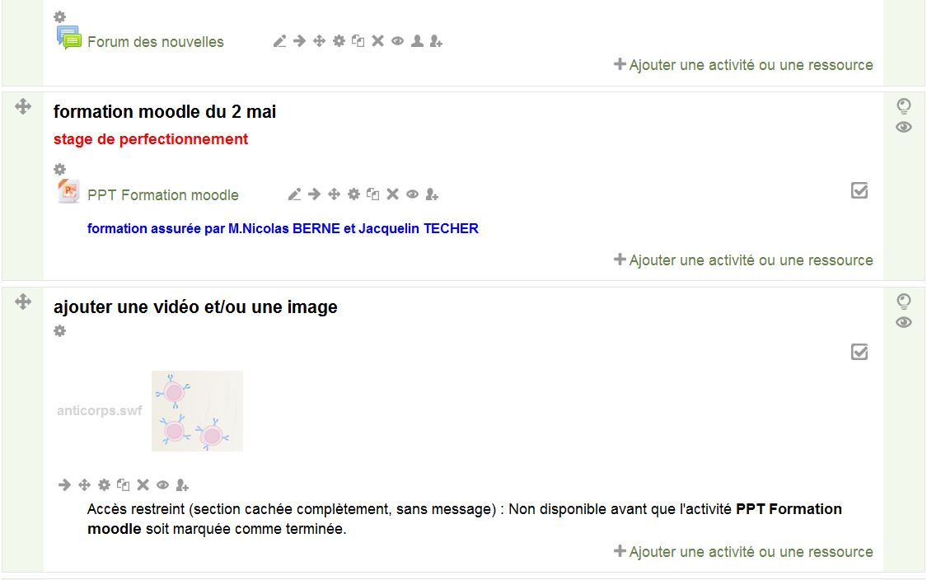
AJOUTER UNE VIDEO ET/OU UNE IMAGE

